Slide 1

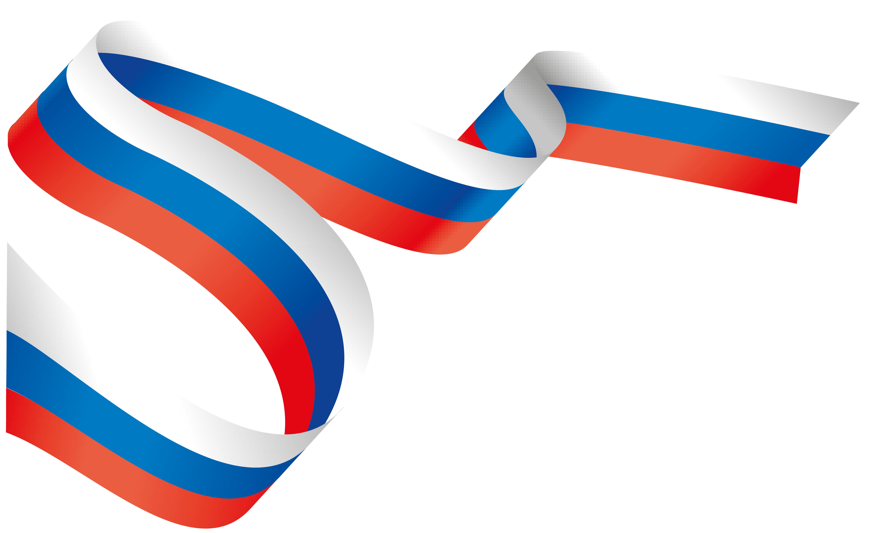
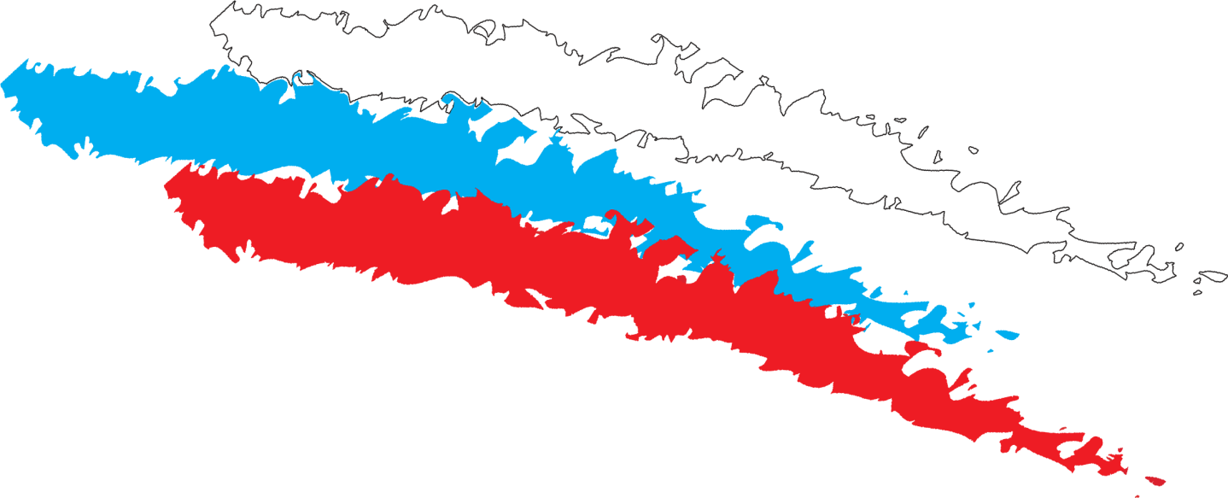
МДОАУ «ДЕТСКИЙ САД № 63 г. ОРСКА»
Наш флаг - наша история
*В работе использован текстовый материал викторины ВОО СВДД «Дети всей страны»
Орск - 2022

Slide 2
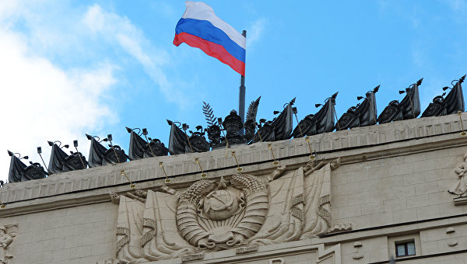
22 августа
День Государственного флага Российской Федерации

Slide 3
Блок 1:
Исторический

Slide 4
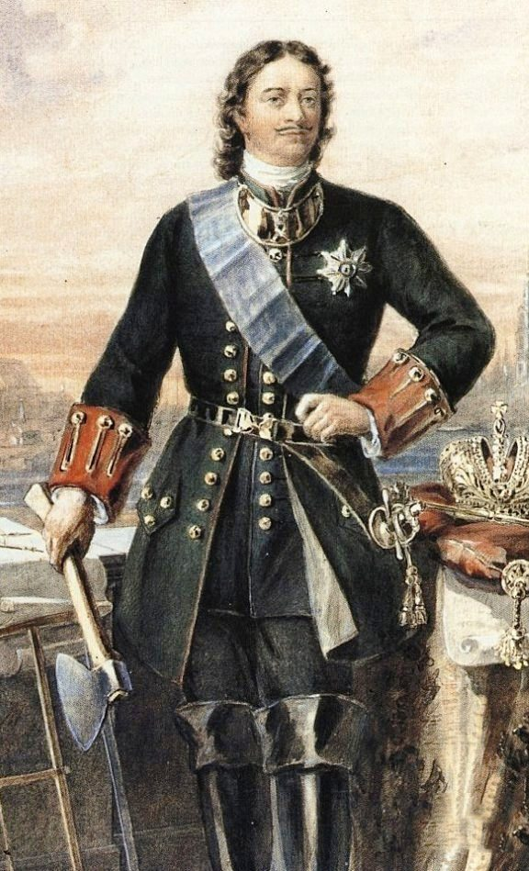
1. Кто ввел порядок расположения цветов на Российском флаге?

Slide 5
2. Когда мы отмечаем День Государственного флага Российской Федерации?
22 августа

Slide 6
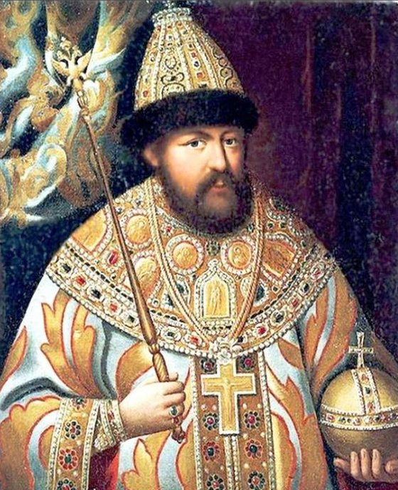
3. Во время правления какого царя появился триколор?
Алексея Михайловича Романова, отца Петра 1

Slide 7
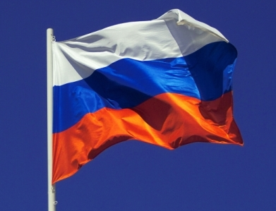
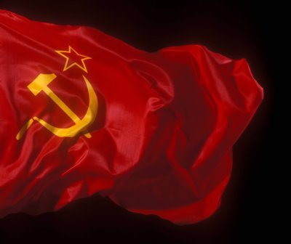
4. Что такое флаг?
Прикрепленное к древку полотнище определенного цвета или нескольких цветов

Slide 8
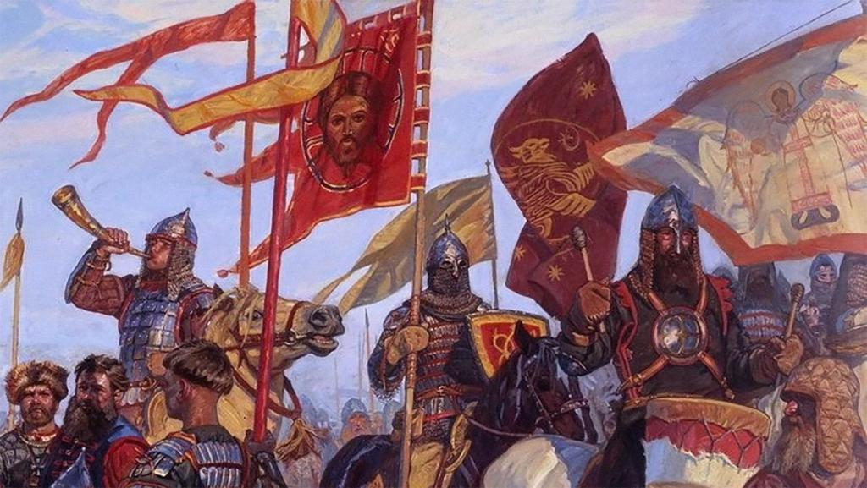
5. Какое старинное русское название флага?
стяг, знамя

Slide 9
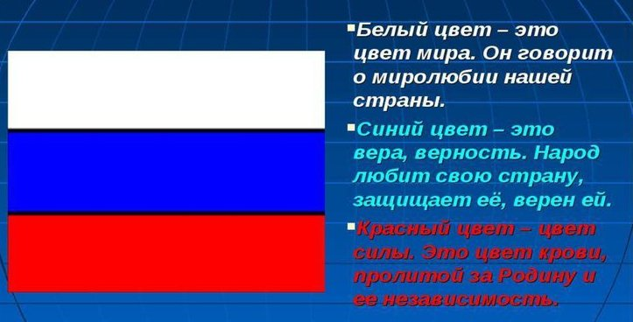
6. Что означают цвета Российского флага?

Slide 10
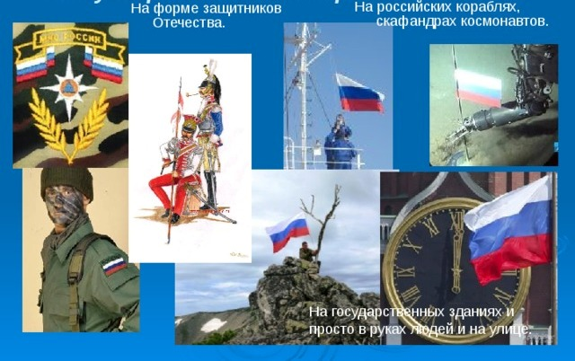
7. Где можно увидеть флаги?

Slide 11
Блок 2:
Умники и умницы

Slide 12
Блок 2 – это загадки
Снежинки так прекрасны и легки, как совершенны у ромашки лепестки, как на доске строка, написанная мелом, мы говорим сейчас о цвете … (белом)
Спокойны и чисты рек русских воды, прозрачны и светлы как вечер зимний и благородны, и просторны неба своды, художник их раскрасил в … (синий)
Россия много войн пережила, и наши деды умирали не напрасно, и верность Родине их к славе привела, под Знаменем Победы ярко... (красным)
У него названий много: Триколор, трёхцветный стяг -
С ветром гонит прочь тревоги бело-сине-красный ... (флаг!)
На свете много песен разных, но эта нам важней всего,
она, как символ государства, известна всем до одного. (гимн)
Он дополняет гимн и флаг, Любой страны то главный знак.
У России он особый, Ты назвать его попробуй. (герб)
Символ мудрости и власти. Отгоняющий напасти,
Что крыла свои развёл... Он - двуглавый птах - ... (орёл)
Во главе Державы, избранный по праву
На четыре года волею народа. (Президент)
Уважаемый в округе за огромные заслуги,
Управляет нашим краем, мы его в лицо все знаем. (губернатор)
Этот важный документ подготовил Президент.
Личной подписью скрепил, чтобы в силу он вступил. (указ)
Уверен, друзья, отгадаете вы, ту крепость старинную в центре Москвы.
На шпилях её ярко звёзды горят, на башне там Спасской куранты звонят. (Кремль)

Slide 13
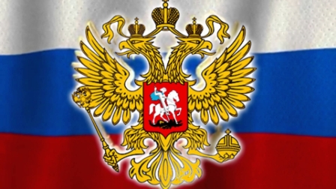

Slide 14
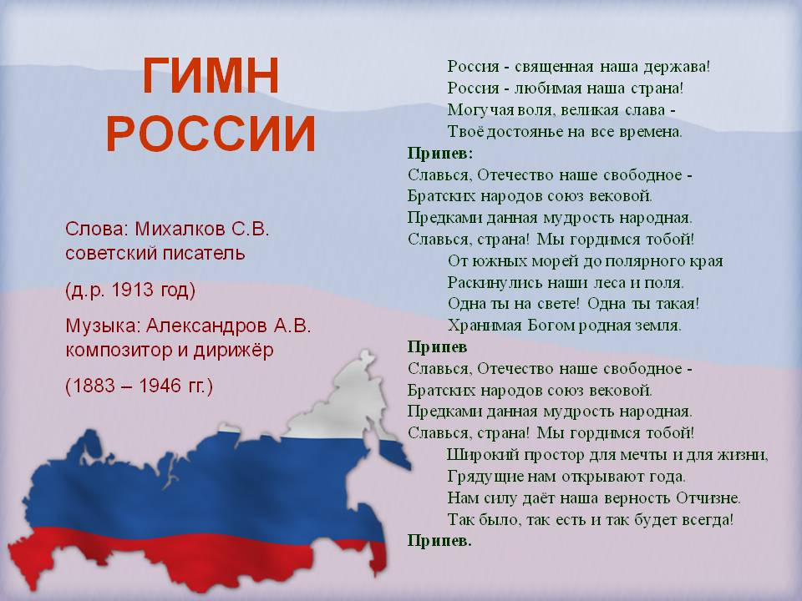

Slide 15
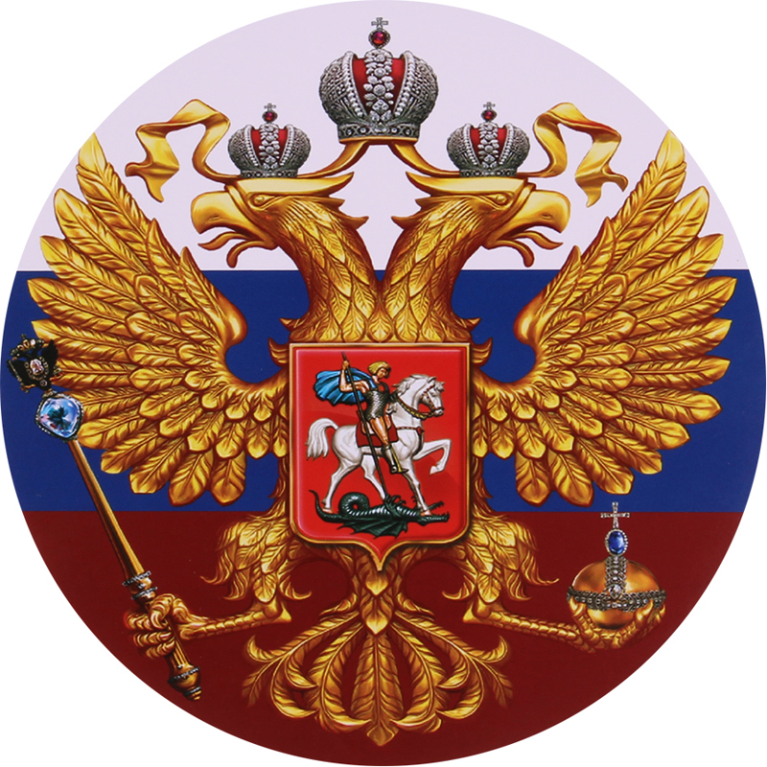

Slide 16
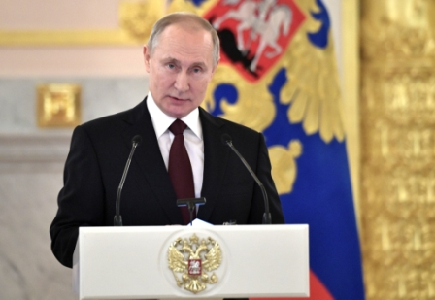
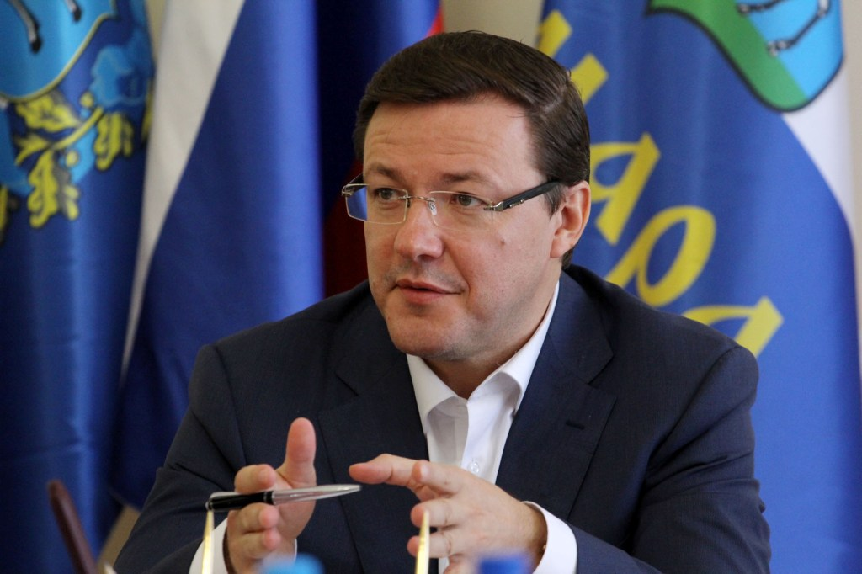
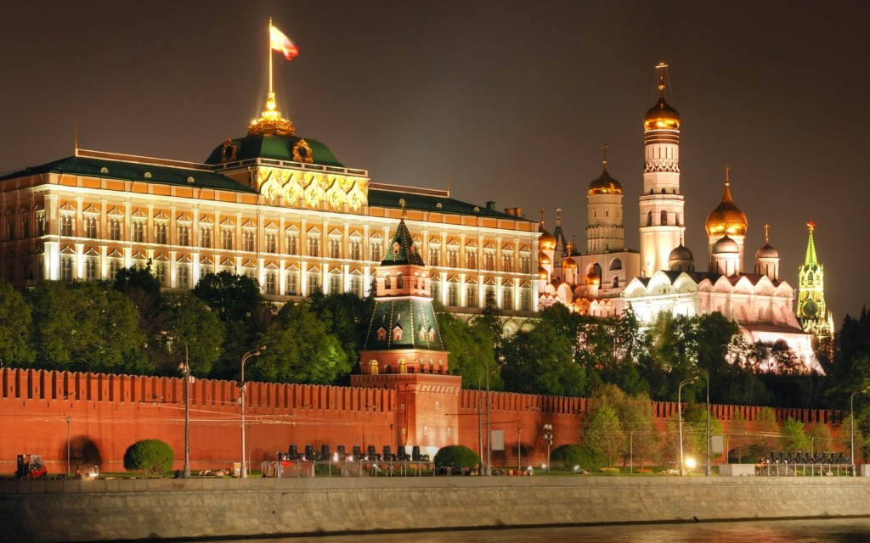

Slide 17
Блок 3:
Символичный

Slide 18
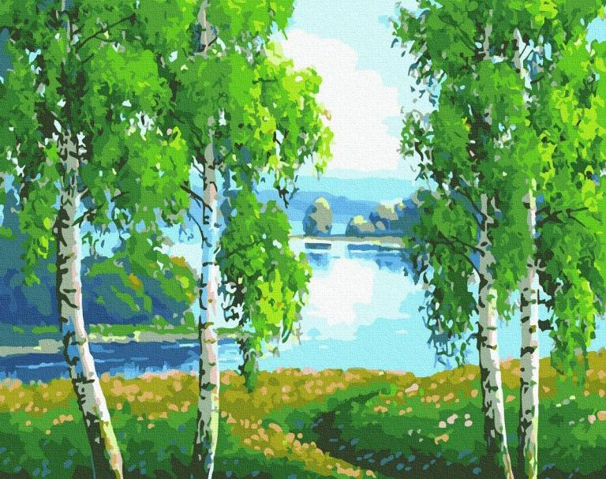
Какое дерево всегда являлось символом России?

Slide 19
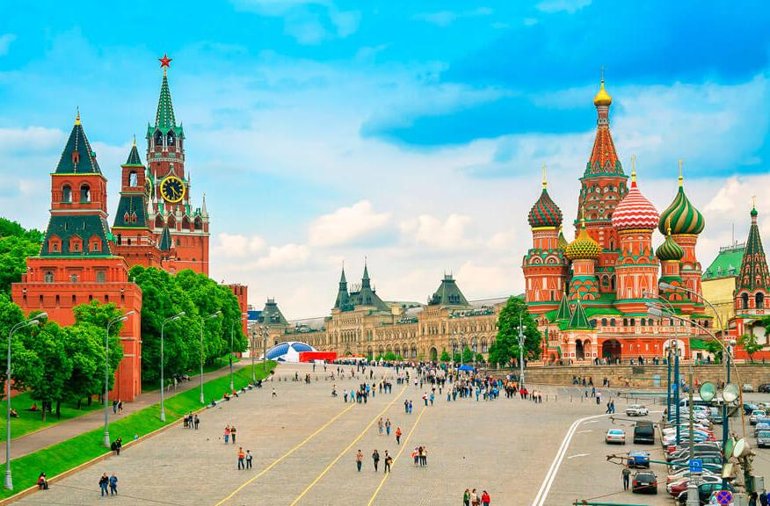
Как называется главная площадь нашей страны?

Slide 20
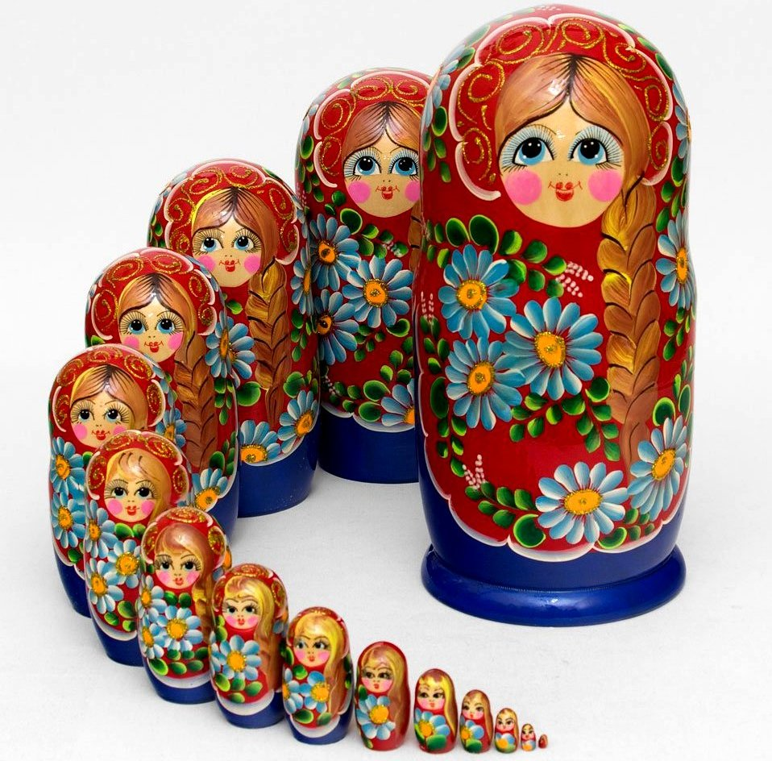
Самая популярная в мире русская игрушка?

Slide 21
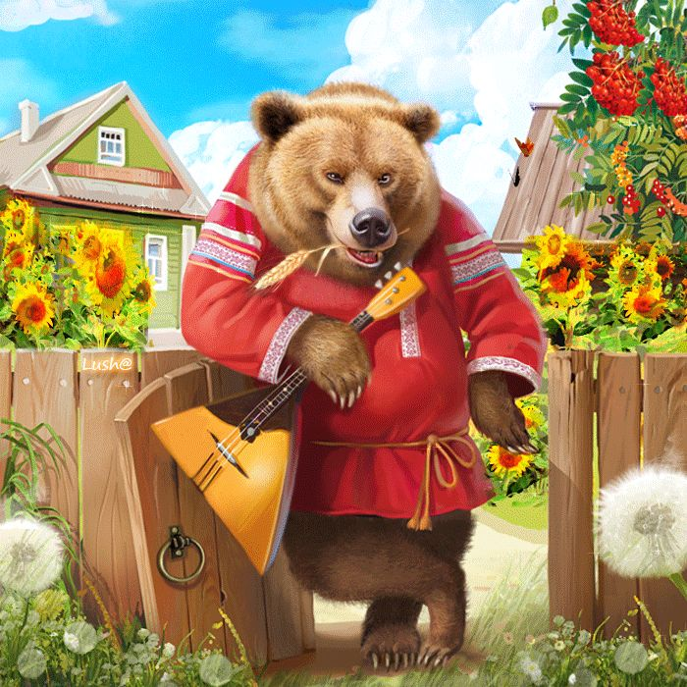
Какое животное символизирует силу и мужество нашей страны?

Slide 22
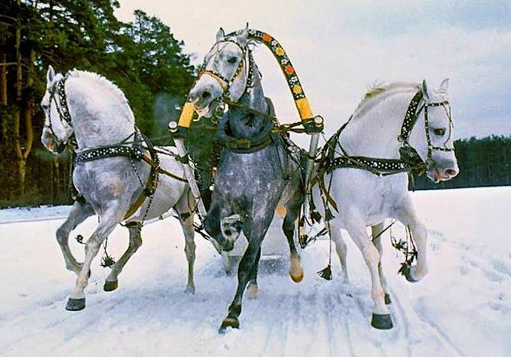
Какая русская упряжка символизирует стремительное движение, развитие России?

Slide 23
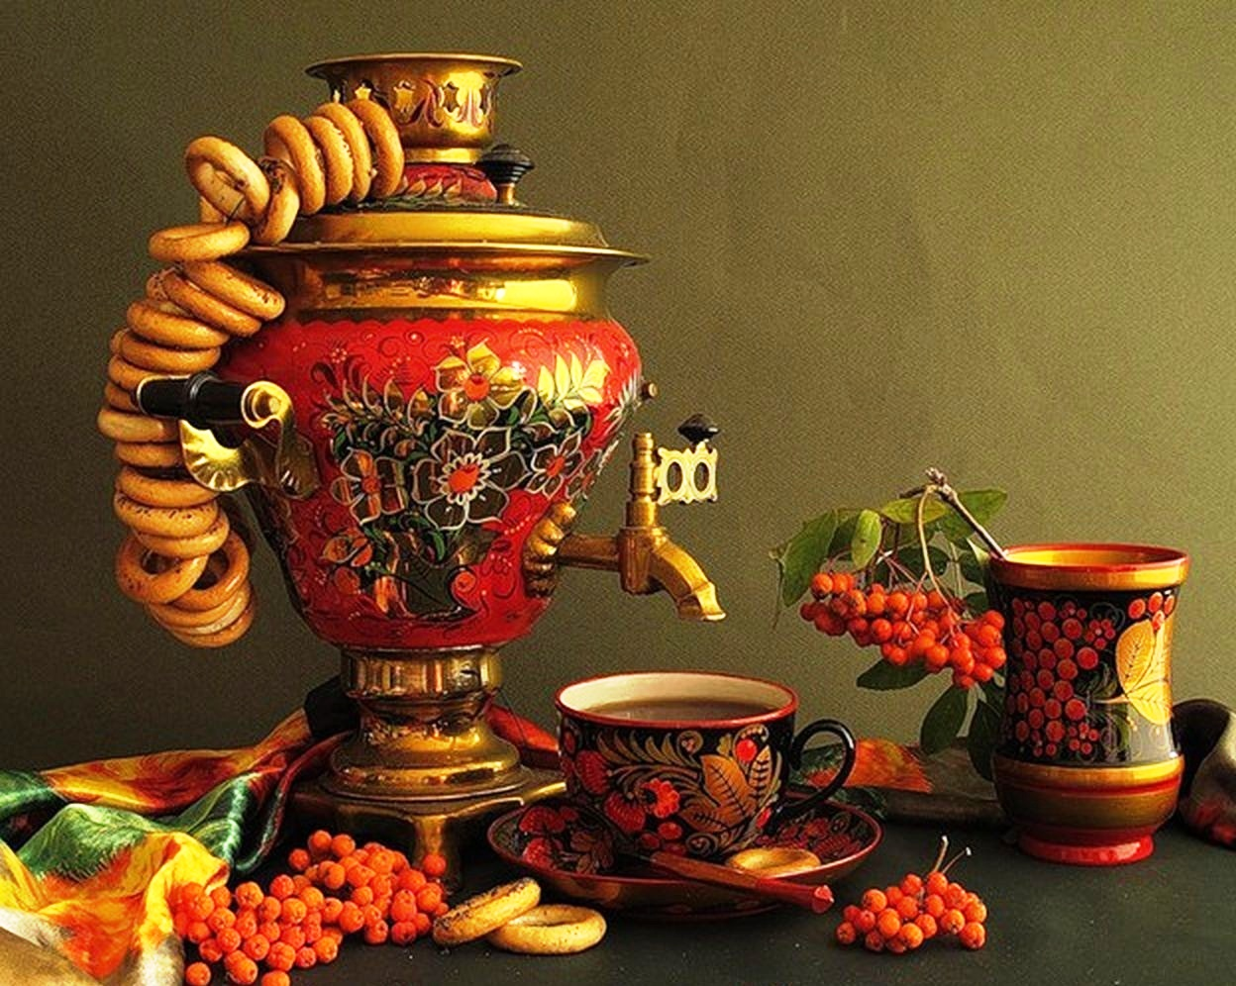
Какой предмет стал для русского человека своеобразным символом семейного очага, уюта, дружеского общения?

Slide 24
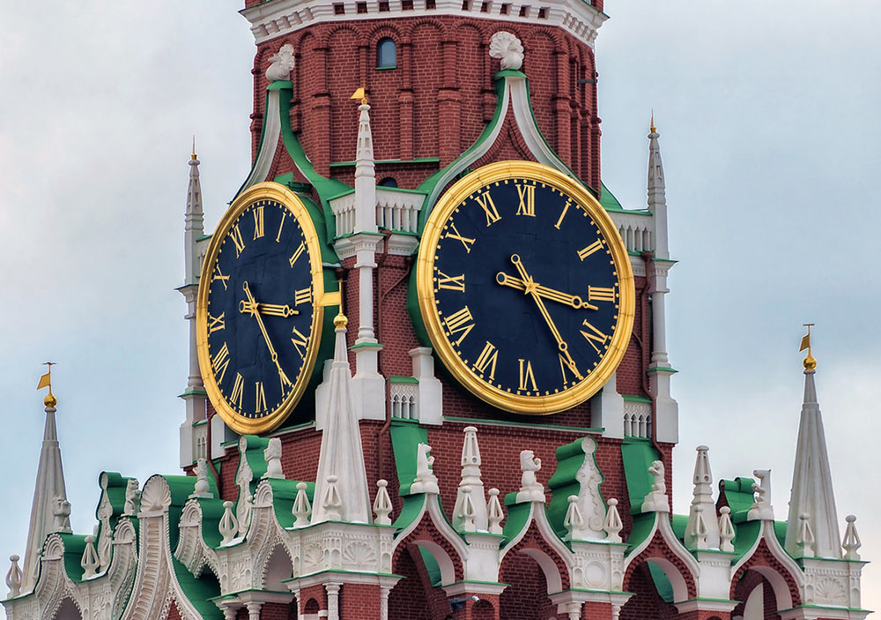
Какой предмет считают символом точности, надежности и незыблемости России?

Slide 25
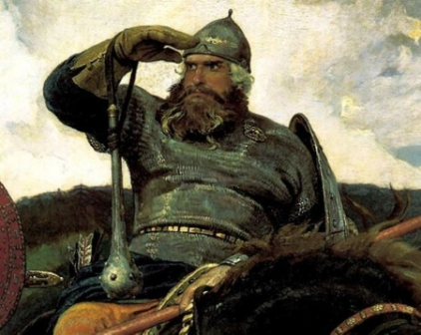
Самый популярный герой русских былин?

Slide 26
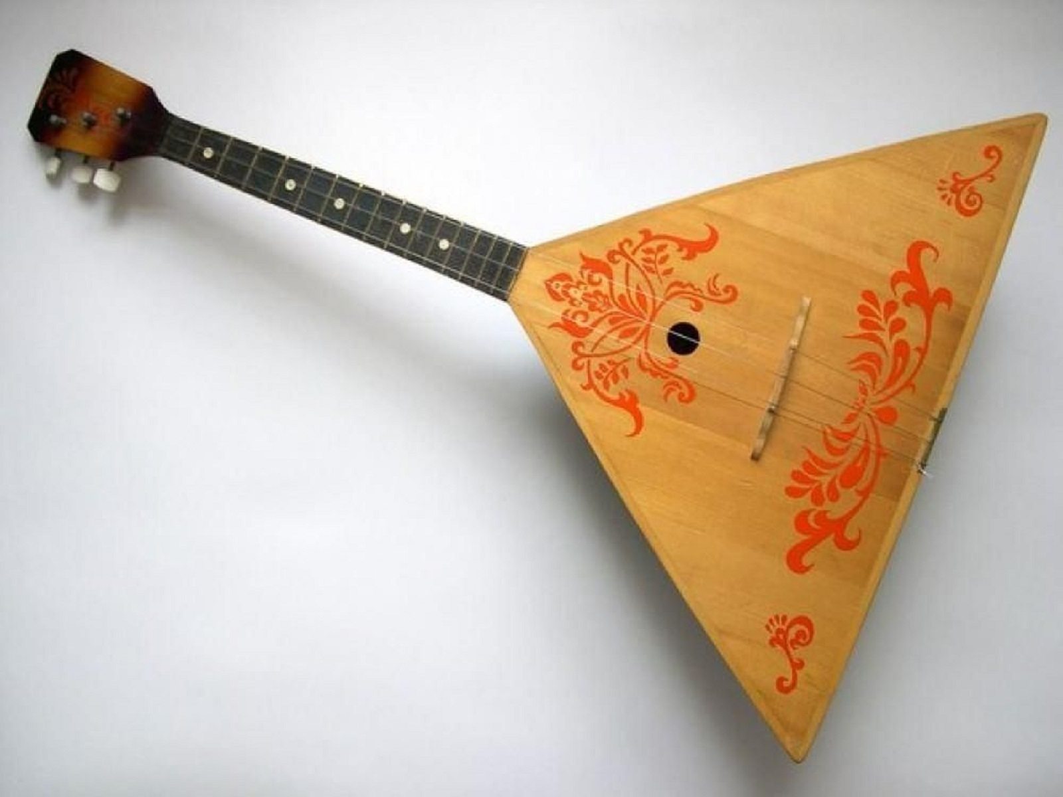
Русский народный инструмент, широко известный во всем мире?

Slide 27
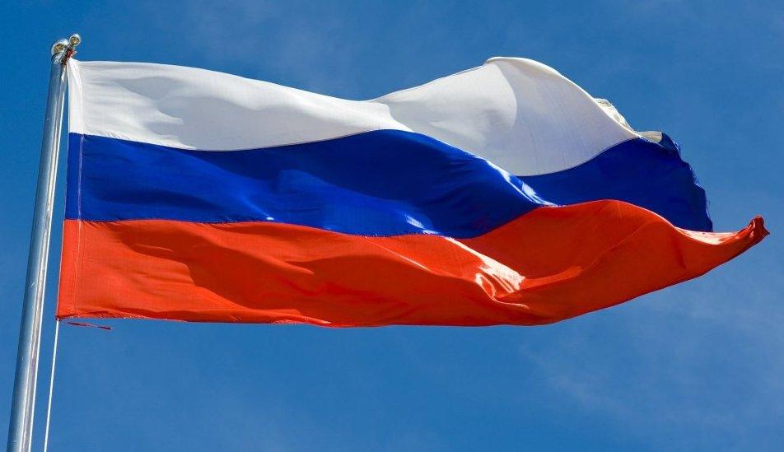
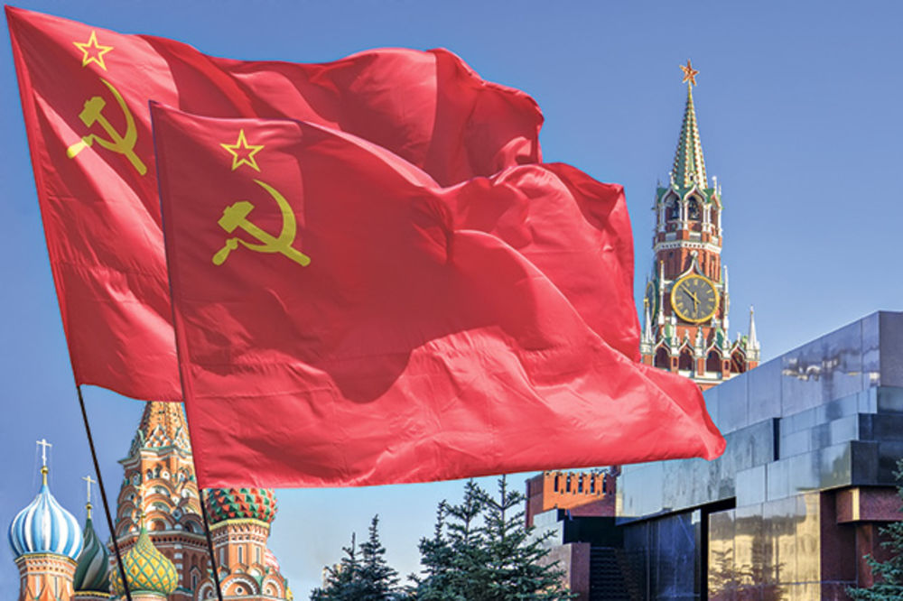
Молодцы!
Вы отлично справились!

